Slide 1

МӨНГӨ УГААХ БОЛОН ТЕРРОРИЗМЫГ САНХҮҮЖҮҮЛЭХТЭЙ ТЭМЦЭХ ҮЙЛ АЖИЛЛАГАА
ХЯНАЛТ ШАЛГАЛТ, ЗОХИЦУУЛАЛТЫН ГАЗРЫН ДҮТОГ
Б. ДОЛГОРСҮРЭН
2020.11.03

Slide 2









САНХҮҮГИЙН ХОРИГ АРГА ХЭМЖЭЭ ХЭРЭГЖҮҮЛЭХ БАЙГУУЛЛАГА
Терроризмыг санхүүжүүлэхтэй тэмцэх чиг үүрэг
ҮОХЗД-тэй тэмцэх чиг үүрэг
Хар, саарал жагсаалт
2012
G-7 уулзалт
2001
2000
1989
1990 онд анхны зөвлөмж
5 жил
Харилцан үнэлгээний тайлан
МУТСТ тогтолцоог бүрдүүлэх
39 гишүүн байгууллага
Жилд 3 удаагийн хурал
Хууль, эрх зүйн зохицуулалт бий болгох
Олон улсын санхүүгийн системийг хамгаалах
9 бүсийн байгууллага
200 гаруй улс орон
Хяналтын 3 төрөл:
2, 6, 10 дугаар сар
Энгийн хяналт
Өргөтгөсөн хяналт
Эрчимтэй өргөтгөсөн хяналт

Slide 3
ФАТФ-аас улс орнуудын мөнгө угаах болон терроризмыг санхүүжүүлэхтэй тэмцэх үйл ажиллагааг дараах 2 шалгуураар үнэлдэг. Үүнд:
Улс орон ФАТФ-ын зөвлөмжүүдийг хууль, журам заавартаа хэрхэн тусгасан гэдгийг Техникийн 40 зөвлөмжийн биелэлтээр үнэлдэг;
Эрсдэлийн үнэлгээг авч хэрэгжүүлэх, харилцагчийг таних, хяналт шалгалтыг хэрэгжүүлэх, терроризмыг санхүүжүүлэх, ҮОХЗД-тэй тэмцэх зэрэг МУТСТ бүхий л үйл ажиллагааг хамруулдаг;
8 болон түүнээс олон техникийн зөвлөмжид биелүүлээгүй эсвэл хэсэгчлэн биелүүлсэн гэсэн үнэлгээ авсан тохиолдолд саарал жагсаалтад орох үндэслэл болдог.
ФАТФ-ын техникийн 40 зөвлөмж
Үр дүнтэй байдлын Шууд хэрэгжилт нь 40 зөвлөмж хэр үр дүнтэй хэрэгжиж байгааг үнэлдэг;
Техникийн зөвлөмжүүд хангагдаж байж шууд хэрэгжилт хангагдах нөхцөл бий болдог.
Нэг шууд хэрэгжилтийн үзүүлэлт хангалтгүй гэж дүгнэгдвэл саарал жагсаалтад орох үндэслэл болдог
Үр дүнтэй байдлын
11 Шууд хэрэгжилт

Slide 4

Монгол Улс ба саарал жагсаалт
2019
Хүсэлт
Дахин үнэлгээний тайлан батлагдав
Газар дээрх хяналт шалгалт
Монгол улсыг өгсөн үүрэг даалгаврыг хангалттай биелүүлсэн гэж үзэв.
Техникийн 20 зөвлөмжийн үнэлгээг ахиулах хүсэлтийг АНДМУТБ-д илгээв
4 ШХ-д 6 хугацаатай үүрэг даалгавар өгч саарал жагсаалтад оруулсныг зарлав.
2017
2019.01
2019.07
2019.10
2019.12
2020.02
2020.06
2020.09
2020.10.01-02
Харилцан үнэлгээ
ШХ тайланг хүргүүлэв
Олон улсын хамтын ажиллагааны хяналтын бүлэгт явцын тайлангуудыг хүргүүлэв
Дахин үнэлгээний тайлан батлагдав
Эрчимтэй өргөтгөсөн хяналтад орсон
Ажлын даалгаврыг биелүүлж дуусах эцсийн хугацаа:
2021 оны 5 дугаар сар
Нийт 3 удаагийн тайланг, 3 хамгаалалтыг хийж, 6 сарын дотор үүрэг даалгаврыг бүрэн биелүүлж ажиллалаа
Notes:
2019.9 сард ШХ-ын тайланг хамгаалав Банкгог ШХ 4-ыг СЗХ-оос хамгаалсан
2020.1 сард эхний явцан тайлангын хамгаалалтыг хийсэн Бээжинд

Slide 5
Үүрэг даалгавар
Шууд хэрэгжилт 3
Шууд хэрэгжилт 8
-СББМҮҮ-ийн салбарын МУТС эрсдэлийн ойлголтыг сайжруулах,
-ХШ-ыг эрсдэлд суурилсан аргачлалаар хийх,
-Үүргээ зөрчсөн тохиолдолд арга хэмжээ авах.
Хилээр мэдүүлээгүй/худал мэдүүлсэн мөнгөн тэмдэгтийг хураан авах, битүүмжлэх, гаргасан зөрчилд арга хэмжээ авах.
Шууд хэрэгжилт 7
Шууд хэрэгжилт 11
-Мөнгө угаах үйлдлийг тогтоосон эрсдэлтэй нь нийцүүлэн мөрдөн шалгах, яллах ажиллагааг нэмэгдүүлэх.
-ҮОХЗДТС-тэй холбоотой хориг арга хэмжээг хэрэгжүүлэх, үүнд хяналт тавих,
-Эрх бүхий байгууллагын уялдаа холбоог сайжруулах,
-Гаргасан зөрчилд арга хэмжээ авах.

Slide 6
Монгол Улс ба саарал жагсаалт
40 зөвлөмж | 2017 | 2019 | 2020
Биелүүлээгүй | 5 | 0 | 0
Хэсэгчлэн биелүүлсэн | 15 | 5 | 3
Ихэнхийг биелүүлсэн | 15 | 28 | 29
Бүрэн биелүүлсэн | 5 | 7 | 8
Санхүүгийн зохицуулах хороонд нийт 40 зөвлөмжийн 25 нь шууд болон шууд бус хамааралтай
2019 онд үнэлгээг ахиулаагүй үлдсэн зөвлөмжүүд
Зөвлөмж 1, 8, 14, 35

Slide 7
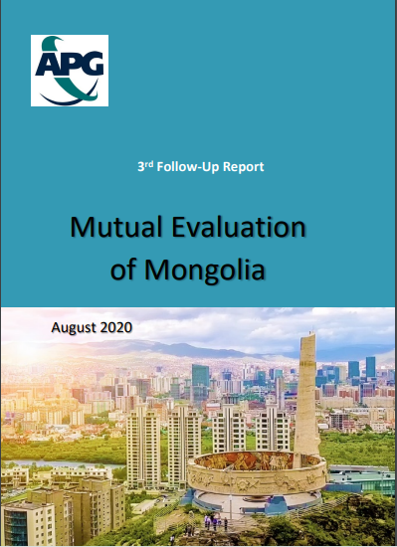
Хорооноос шууд хамааралтай
ФАТФ-ЫН 40 ЗӨВЛӨМЖИЙН
ХЭРЭГЖИЛТ
Зөвлөмж 1
Үндэсний эрсдэлийн үнэлгээ
Зөвлөмж 14
Мөнгө болон үнэ бүхий зүйл шилжүүлэх үйлчилгээ
Зөвлөмж 28
СББМҮҮ-ийн зохицуулалт, хяналт шалгалт
Add Text
Хагас хэрэгжилттэй 3 зөвлөмжийн үнэлгээг ахиулах хүсэлт гаргав.
 | 2017 | 2019 | 2020
Зөвлөмж 1 | Хэсэгчлэн биелүүлсэн | - | -
Зөвлөмж 14 | Хэсэгчлэн биелүүлсэн | - | Бүрэн биелүүлсэн
Зөвлөмж 28 | Биелүүлээгүй | Хэсэгчлэн биелүүлсэн | Ихэнхийг биелүүлсэн

Slide 8


ХОРООНООС АВЧ ХЭРЭГЖҮҮЛСЭН АЖЛУУД
Хуулийн холбогдох нэмэлт өөрчлөлтүүд:
Санхүүгийн зохицуулах хорооны эрх зүйн байдлын тухай хуульд нэмэлт, өөрчлөлт орсон. 2020.01.17 | Мөнгө угаах болон терроризмыг санхүүжүүлэхтэй тэмцэх тухай хууль нэмэлт, өөрчлөлт орсон. 2020.01.17 | Аж ахуйн үйл ажиллагааны тусгай зөвшөөрлийн тухай хуульд нэмэлт, өөрчлөлт орсон. 2020.01.17 | “Мөнгө угаах болон терроризмыг санхүүжүүлэхтэй тэмцэх чиглэлээр банкнаас бусад мэдээлэх үүрэгтэй этгээдэд зайны болон газар дээрх хяналт, шалгалт хийх журам”-ыг баталсан. 2020.04.08 | “Банкнаас бусад санхүүгийн болон санхүүгийн бус бизнес, мэргэжлийн үйл ажилгааг тусгай зөвшөөрөлтэйгээр эрхлэх тохиромжтой этгээдийг тодорхойлох журам”-ыг баталсан. 2020.04.08

Slide 9

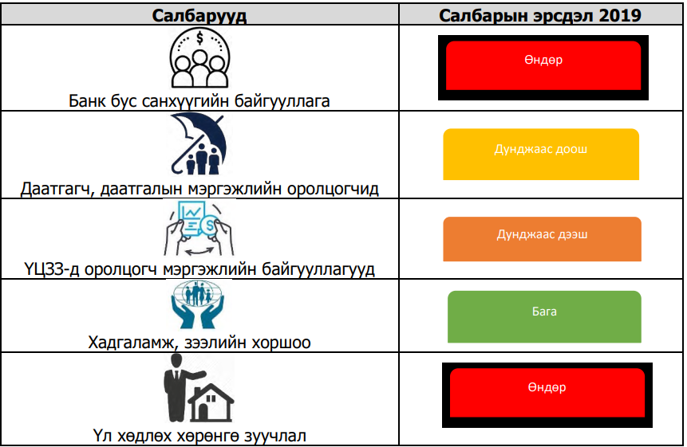
САЛБАРЫН ЭРСДЭЛИЙН ҮНЭЛГЭЭ 2019

Slide 10
УРЬДЧИЛСАН ҮР ДҮН ББСБ
Салбарын мөнгө угаах эмзэг байдал 0.44 буюу “ДУНДЖААС ДООГУУР” түвшинд байна.
Үнэлгээний дата, мэдээ цуглуулалт:
  Дэлхийн банкны зааварт тусгагдсан хяналтын болон эмзэг байдлын бүх хувьсагчдын хүрээнд 228-256 ББСБ-уудаас авсан 3 удаагийн асуумж;
СЗХ-ны зөвшөөрөл хариуцсан болон хяналт тавих чиг үүргийг хэрэгжүүлж буй 10 албан хаагчид
  ББСБ-ын 230 харилцагч, үйлчлүүлэгчдээс санамсаргүй түүврийн аргаар явуулсан асуумжийн хүрээнд ажилтан, албан хаагчдын шударга үнэнч байдал, авлигалаас ангид байдал.
СЗХ-ны зохицуулалттай 110 ББСБ-тай хийсэн тодорхой төрлийн асуумжийн дагуу хийгдсэн фокус бүлгийн ярилцлага хийсэн бөгөөд тодруулга хийж, хариултыг дэлгэрүүлэх, баталгаажуулах замаар тэмдэглэлийг нэмж хөтөлсөн.

Slide 11
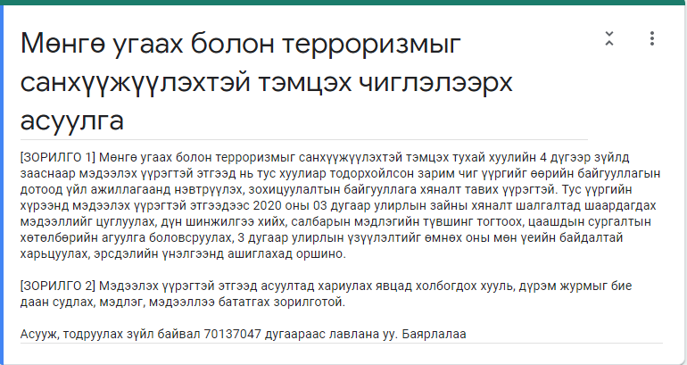
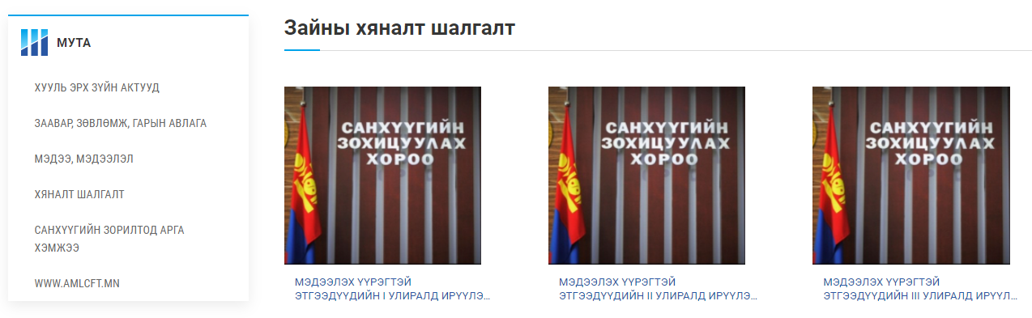
УЛИРЛЫН ЭРСДЭЛИЙН ҮНЭЛГЭЭ
2020 оны 1 дүгээр улиралд: 428 ББСБ
2020 оны 2 дугаар улиралд: 200 ББСБ

Slide 12
ББСБ-УУДЫН ХАМРАГДСАН СУРГАЛТ
Тайлант он | Комплаенс ба ёс зүй |  |  | Сертификатжуулах сургалт
 | Хамрагдсан ББСБ | Хамрагдсан ажилтан | Давтамж | Хамрагдсан ББСБ | Хамрагдсан ажилтан | Давтамж
2017 |  |  |  | 67 | 74 | 3
2018 |  |  |  | 67 | 71 | 3
2019 | 354 | 510 | 6 | 74 | 83 | 3
2019* | 75 | 270 | 4
2020 | 28 | 156 | 2

Slide 13
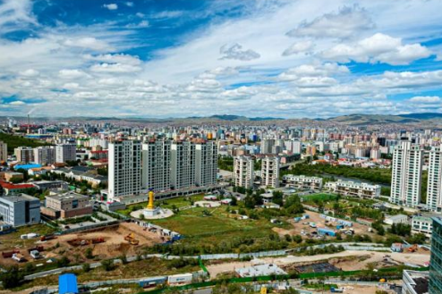
ФАТФ-ЫН МЭДЭГДЭЛ
“Монгол улсад өгсөн үүрэг даалгаврууд бүрэн биелж эрчимжүүлсэн хяналтаас гарлаа. ФАТФ-аас Монгол улсын мөнгө угаах болон терроризмыг санхүүжүүлэхтэй тэмцэх чадавхад мэдэгдэхүйц ахиц дэвшил гарсан байгааг онцоллоо.” 2020.10.26

Slide 14
МЭДЭЭЛЭХ ҮҮРЭГТЭЙ ЭТГЭЭД
542
Банк бус санхүүгийн байгууллагын салбар
Даатгалын зах зээл
17
53
Үнэт цаасны зах зээл
ҮМҮЧЭТХАЭ-ийн салбар
142
Хадгаламж зээлийн хоршоодын салбар
1152
Үл хөдлөх хөрөнгө зуучлагчдын салбар
142
256

Slide 15
МЭДЭЭЛЭХ ҮҮРЭГТЭЙ ЭТГЭЭДИЙН ҮҮРЭГ
Байгууллагын эрсдэлийг үнэлж, МУТСТ дотоод хяналтын хөтөлбөрийг боловсруулж, хэрэгжүүлэх
Харилцагчийг таньж мэдэх, өндөр эрсдэлтэй харилцагчийг таньж мэдэх үйл ажиллагааг авч хэрэгжүүлэх. Харилцагч, МУТСТ хуульд заасан мэдээллийг өгөхөөс татгалзвал үйлчилгээ үзүүлэхээс татгалзах
Эцсийн өмчлөгчийг таних
20 сая төгрөг, түүнээс дээш үнийн дүнтэй бэлэн мөнгө, гадаад төлбөр тооцооны тухай мэдээллийг ажлын 5 хоногт багтааж СМА-нд мэдээлэх
Гүйлгээ хийх оролдлогыг МУТС гэмт хэрэгтэй холбоотой гэж сэжиглэсэн, мэдсэн бол СМА-нд 24 цагийн дотор мэдээлэх

Slide 16
МЭДЭЭЛЭХ ҮҮРЭГТЭЙ ЭТГЭЭДИЙН ҮҮРЭГ
Баримт материалыг аюулгүй газар 5-с доошгүй жил хадгалах
Батлагдсан журмын дагуу тодорхой гүйлгээ, түүнд оролцогч талуудын тухай мэдээллийг эрх бүхий хууль сахиулах болон терроризмтэй тэмцэх чиг үүрэг бүхий байгууллагад гаргаж өгөх
Дотоод сургалтыг байнга зохион байгуулж, удирдлага, албан хаагчдыг шаардлагатай мэдээлээр хангах
Харилцагчийн гүйлгээний талаарх мэдээллийг бусдад өгөх болон дамжуулахгүй байх, мэдээллийн нууцлалыг хадгалах
Хуульд заасан бусад

Slide 17
ББСБ-уудын СМА-нд хүргүүлсэн сэжигтэй гүйлгээ болон бэлэн мөнгөний гүйлгээний тоо
Он | Сэжигтэй гүйлгээ мэдээлсэн ББСБ-ын тоо | 20 сая ба түүнээс дээш дүнтэй гүйлгээг мэдээлсэн ББСБ-ын тоо | Бэлэн гүйлгээний тоо
2017 | - | - | 8644
2018 | 5 | 198 | 12,998
2019 | 7 | 201 | 10,711

Slide 18

ХЯНАЛТ ШАЛГАЛТ
Улирал бүр зохицуулалтын нийт 1,139 мэдээлэх үүрэгтэй этгээдээс МУТСТ асуулгыг цахимаар авч байна
2020 онд одоогоор нийт 72 мэдээлэх үүрэгтэй этгээдэд МУТСТ чиглэлээр газар дээрх хяналт, шалгалт хийсэн
2020 онд одоогоор нийт 30 мэдээлэх үүрэгтэй этгээдэд УБАШ хүргүүлсэн
МУТСТ чиглэлээр 4 зөрчил шалган шийдвэрлэх ажиллагаа хийгдсэн

Slide 19
Цаашид хэрэгжүүлэх арга хэмжээ
“Банкнаас бусад санхүүгийн болон санхүүгийн бус бизнес, мэргэжлийн үйл ажиллагааг тусгай зөвшөөрөлтэйгр эрхлэх тохиромжтой этгээдийг тодорхойлох журам”-ын дагуу тохиромжтой этгээдэд байнга хяналт тавина
Улирал тутмын дараа сарын эхний 10 өдрийн дотор мөнгө угаах болон терроризмыг санхүүжүүлэхтэй тэмцэх чиглэлээрх асуулгыг авч, үр дүнд үндэслэн эрсдэлд суурилсан хяналт шалгалт хийнэ
Хяналт шалгалтыг эрсдэлд суурилсан хяналт шалгалтын тогтолцоонд бүрэн шилжүүлж, зөвхөн өндөр эрсдэлтэй байгууллагуудад хянан шалгалт хийх замаар шалгалтын тоог цөөрүүлж, чанарыг нэмэгдүүлнэ
Хороонд ирүүлж буй дотоод хяналтын хөтөлбөрт хяналт тавих, зөвлөмж хүргүүлэх замаар хөтөлбөрийн чанарыг сайжруулна
Монголын Банк бус санхүүгийн байгууллагуудын холбооны мөнгө угаах болон терроризмыг санхүүжүүлэх чиглэлээрх чадавхыг сайжруулж, нэгдсэн нэг мэдээллийн цонхыг бий болгоно
Комплаенсын ажилтнуудыг тогтмол МУТСТ чиглэлээр чадавхжуулж, мэдлэгийн түвшинд тохирсон сургалтын хөтөлбөрөөр илүү нарийн мэргэшүүлнэ
Илэрсэн зөрчилд нь тохирсон, давтан үйлдэхээс сэргийлсэн хариуцлагын арга хэмжээг хэрэгжүүлнэ

Slide 20

Анхаарал
хандуулсанд баярлалаа
Засгийн газрын IV байр
Бага тойруу 3, Чингэлтэй дүүрэг
Улаанбаатар хот, Монгол улс
15160
7013704715160
muta@frc.mn

